Slide 1
S2 상점 (Shop)
2016.03.28.
By Peter

Slide 2
V1.0 – 2016.03.30. 초안작성
V1.1 – 2016.03.31. 1차 수정

Slide 3
개요
정의
상점 : 유저가 게임 내 각종 컨텐츠에 사용되는 아이템들을 크라운을 소비하여 구매할 수 있는 곳
상점 판매 아이템 목록 : 아이템 기획서 참조(https://drive.google.com/open?id=1JPcA4Wj4TRmn678WsKnrz3JPdBnkBDijrCJ71HwoOYc)
크라운 : 유저가 결제를 통해 얻을 수 있는 재화. 게임 내 각종 컨텐츠에서도 소량 획득할 수 있다. 아이템 구매 및 즉시 가속, 즉시 업그레이드 등에 사용된다.

Slide 4
Item01 IMG
Item01 IMG
Item01 IMG
기능 정의
HOT
-50%
NEW
상점 구성
메인 UI의 ‘가방&상점’ → ‘상점’ 탭으로 진입
총 5개의 탭이 존재 (Hot Sale / 자원 / 전쟁 / 버프 / 기타)
아이템의 종류에 따라 자원, 전쟁, 버프, 기타 4개의 탭에 각각 나누어 배치된다.
※ 아이템의 진열순서와 어느 탭에 배치되는지 등은 데이터테이블에서 정의한다.
※ 아이템 진열번호가 중복되거나 연속적이지 않을 경우 에러로 체크한다.
Hot Sale 아이템
Hot Sale 탭은 아이템들의 판매 촉진으로 유저들의 크라운 소모 및 결제유도를 목적으로 한다.
Hot Sale에 노출되는 아이템들은 Hot Sale 탭과 원래 위치한 탭 두 곳에 중복 노출된다.
Hot Sale 아이템 중 일부는 이미지에 ‘HOT’ 띠가 붙는다. (데이터테이블에서 직접 설정 및 해제)
할인 아이템
할인이 적용 중인 아이템 이미지에는 ‘-NN%’(할인율) 띠가 붙는다. (데이터테이블에서 직접 설정 및 해제)
※ 데이터테이블에서 각 아이템의 할인율을 설정할 수 있다. 할인이 적용되면 해당 아이템의 가격이 할인율만큼 감소 적용된다.
(할인 후 가격 소수점 이하 버림)
※ 할인 띠가 붙지 않은 아이템에 0 이외의 할인율이 적용되었을 경우 에러로 체크한다.
※ 할인 띠가 붙은 아이템의 할인율이 0일 경우 에러로 체크한다.
할인 중인 아이템이 반드시 Hot Sale에 들어가는 것은 아니다.
NEW 아이템
새로 등록된 아이템 이미지에는 ‘NEW’ 띠가 붙는다. (데이터테이블에서 직접 설정 및 해제)
※ 아이템 띠는 3개 중 1개만 적용할 수 있다.
※ 상점에 진열되는 아이템들의 변경사항에 대한 적용은 점검 및 업데이트 등의 서버 재배포 시에만 가능하다.
HOT 띠 적용된 이미지
할인 띠 적용된 이미지
NEW 띠 적용된 이미지

Slide 5
기능 정의
상점 – 아이템 구매
구매하고자 하는 아이템을 선택, 수량을 정하고 구매할 수 있다.
아이템은 1회에 최소 1개 이상 구매할 수 있다.
아이템은 1회에 한 상품만 구매할 수 있다.
아이템 구매 횟수에는 제한이 없다.
아이템 구매 즉시 보유 크라운이 구매가격만큼 차감된다.
아이템은 구매 즉시 인벤토리에 보관된다.
구매한 아이템은 인벤토리의 아이템 정렬 규칙에 따라 정렬된다. (아이템 정렬 규칙은 인벤토리 기획서 참조)
아이템 수량은 스크롤바 / + - 버튼 / 키패드 입력으로 변경할 수 있다.
아이템 구매 수량 디폴트 값은 1이다.
아이템 구매 수량 최대값은 현재 보유 중인 크라운으로 구매 가능한 최대 개수이다.
{(해당 아이템 1개의 가격) × х ≤ 보유 중인 크라운}인 х의 최대값
키패드로 구매할 수 있는 최대값보다 큰 수를 입력 시 최대값으로 변경된다.
키패드로 0이하의 값을 입력 시 1로 변경된다.

Slide 6
에러 체크
이하의 경우는 에러로 판단한다.
아이템 가격이 없거나 0인 경우
할인 적용 후 가격이 0인 경우
아이템 진열번호가 중복되거나 연속적이지 않을 경우
할인 띠가 붙지 않은 아이템에 0 이외의 할인율이 적용되었을 경우
할인 띠가 붙은 아이템의 할인율이 1보다 작거나 99보다 클 경우
진열된 아이템의 Buyable(구매 가능 여부) 값이 1이 아닐 경우
진열된 아이템의 InventoryLocationType(인벤토리 위치 타입)이 ILT_Inventory가 아닐 경우
2개 탭에서 중복 노출되는 아이템의 경우, 각 탭에 적용된 할인율의 값이 다를 때
2개 탭에서 중복 노출되는 아이템의 경우, 각 탭에 적용된 ItemRibbonType의 값이 다를 때

Slide 7

기능 정의
상점 – 상점 진입 플로우

Slide 8
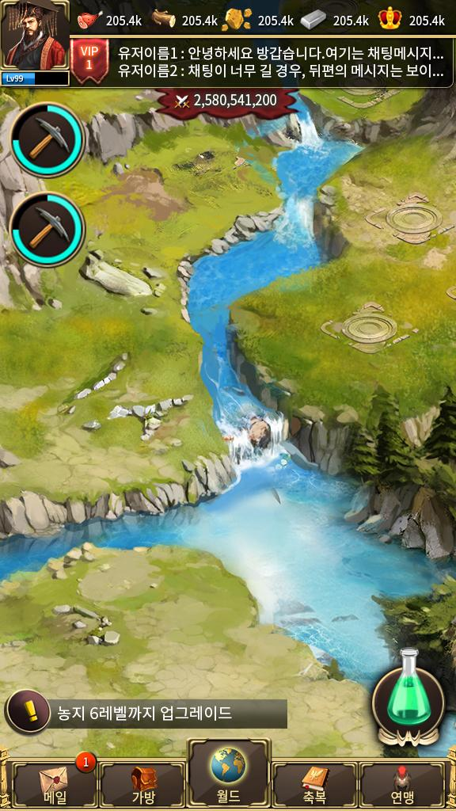
상점 UI
상점 진입(1)
가방&상점 터치

Slide 9
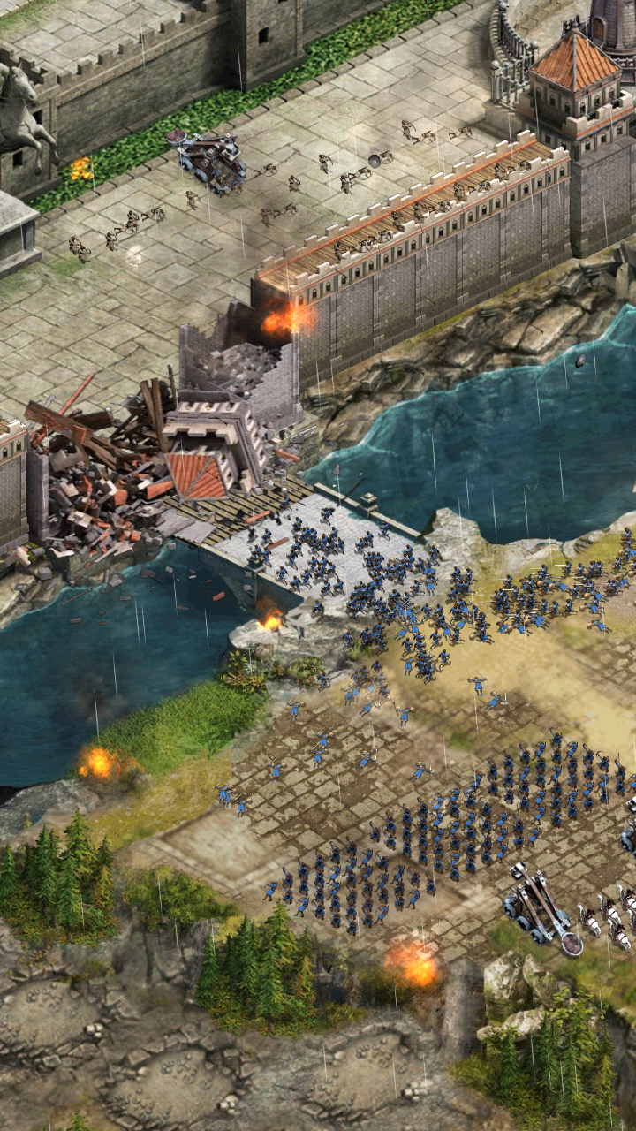

상점 UI
내 가방
상점 진입(2)
New
item
item
item
item
item
item
item
item
item
item
item
item
Item index
item
item
item
item
Item detail string…
item
item
USE
item
item
16:9
상점 터치
item
item
item
item
16:9
Immediate
Training
상점
TRAINING
99999999
99d 23:59:59

Slide 10
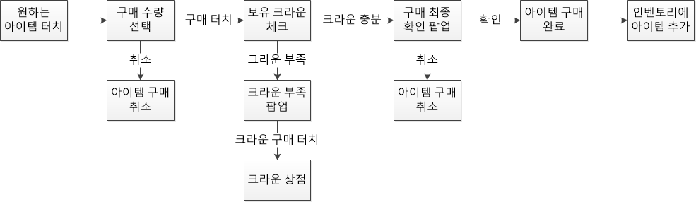
기능 정의
상점 – 아이템 구매 플로우

Slide 11






상점 UI
상단 탭 수정안
상점
999,999,999
Hot Sale
Item01 IMG
Item01Name
Item02 IMG
Item02Name
HOT
99,999
99,999
Item03 IMG
Item03Name
Item04 IMG
Item04Name
-50%
99,999
99,999
Item05 IMG
Item05Name
Item06 IMG
Item06Name
좌우 슬라이드 기능 확정되지 않았기 때문에 작업 STOP
99,999
99,999
Item07 IMG
Item07Name
Item08 IMG
Item08Name
99,999
99,999
가방

Slide 12
상점 UI
현재 보유중인 크라운
터치 시 크라운 상점으로 이동
아이템 구매(1)
상점
999,999,999
총 5개의 탭
디폴트는 Hot Sale
선택된 탭은 하이라이트 및 버튼이 들어간 이미지
좌우 슬라이드로 탭 이동 가능
Hot Sale
자원
전쟁
버프
기타
상하 스크롤 시 고정되는 영역
Item01 IMG
Item01Name
Item02 IMG
Item02Name
아이템 1개의 영역
HOT
99,999
99,999
Item03 IMG
Item03Name
Item04 IMG
Item04Name
-50%
99,999
99,999
상하 스크롤
아이템 이름
Item05 IMG
Item05Name
Item06 IMG
Item06Name
아이템 이미지
99,999
99,999
16 : 9
구매버튼1
아이템 1개의 가격
터치 시 해당 아이템 상세정보 팝업 출력
Item07 IMG
Item07Name
Item08 IMG
Item08Name
99,999
99,999
터치 시 인벤토리로 이동
뒤로 가기
터치 시 가방&상점으로 진입하기 이전의 화면으로 돌아간다.
가방

Slide 13
상점 UI
아이템 구매(1)
상점
999,999,999
Hot Sale
자원
전쟁
버프
기타
아이템 상세 설명
해당 아이템 이미지를 터치하면 노출
왼쪽 열의 아이템은 이미지 우측에 노출
오른쪽 열의 아이템은 이미지 왼쪽에 노출
다른 부분을 터치하면 사라진다.
다른 아이템 이미지를 터치하면 이전의 것이 사라지고 새로 노출된다.
Item01 IMG
Item01Name
Item02 IMG
Item02Name
Item01Name
Item Description Item Description
99,999
99,999
Item03 IMG
Item03Name
Item04 IMG
Item04Name
99,999
99,999
Item05 IMG
Item05Name
Item06 IMG
Item06Name
Item06Name
Item Description Item Description
99,999
99,999
Item07 IMG
Item07Name
Item08 IMG
Item08Name
99,999
99,999
가방

Slide 14

상점 UI
아이템 구매(2)
구매버튼1 터치 시
상점
999,999,999
Hot Sale
자원
전쟁
버프
기타
16 : 9
Item01 IMG
Item02Name
Item01 IMG
Item01Name
Item02 IMG
아이템 이미지 확대/이동
9,999
9,999
아이템 이름
Item01Name
Item03 IMG
Item03Name
Item04 IMG
Item04Name
아이템 세부 설명
Item01 IMG
Item01 Description Item01 Description Item01 Description Item01 Description
아이템 이미지
9,999
9,999
영주님 이 물품을 구매하시겠습니까?
수량 표시 (디폴트 = 1)
터치 시 숫자 키패드 출력
+ - 버튼 / 스크롤바
디폴트 : 좌측 끝
Item05 IMG
Item05Name
Item06 IMG
Item06Name
1
9,999
9,999
99,999
구매버튼2
최종 구매가격(단가x선택수량)
수량이 바뀔 때마다 갱신
터치 시 구매 완료
Item07 IMG
Item07Name
Item08 IMG
Item08Name
9,999
9,999
16 : 9
가방

Slide 15
상점 UI
아이템 구매(2-1)
구매버튼1 터치 시
예외사항 1 : 보유 중인 크라운으로 해당 아이템을 1개만 구매할 수 있을 경우
Item01Name
Item01 IMG
Item01 Description Item01 Description Item01 Description Item01 Description
영주님 이 물품을 구매하시겠습니까?
1
어떤 숫자를 넣어도 1로 고정
99,999
스크롤이 우측 끝에 고정

Slide 16
상점 UI
아이템 구매(2-2)
구매버튼1 터치 시
예외사항 2 : 보유 중인 크라운으로 해당 아이템을 1개도 구매할 수 없을 경우
Item01Name
Item01 IMG
Item01 Description Item01 Description Item01 Description Item01 Description
영주님 이 물품을 구매하시겠습니까?
1
어떤 숫자를 넣어도 1로 고정
99,999
스크롤이 우측 끝에 고정
구매가격을 붉은색으로 출력

Slide 17

상점 UI
상점
아이템 구매(2-2-1)
구매버튼2 터치 시
999,999,999
Hot Sale
자원
전쟁
버프
기타
Item01 IMG
Item01Name
Item02 IMG
Item02Name
프로모션 이름
Promotion01 Name
99,999
99,999
Promotion01 IMG
터치 시 해당 패키지 구성품 팝업
Gold+9,999
Item04Name
Item03 IMG
Item03Name
Item04 IMG
9999%
99,999
99,999
터치 시 해당 프로모션 결제 진행 구매한 상품은 다시 노출되지 않는다.
구매제한 1회 HH:MM:SS
\99,999
해당 프로모션 남은 시간 실시간으로 표시
Item05 IMG
Item05Name
Item06 IMG
Item06Name
영주님, 크라운이 부족합니다. 크라운을 충전하세요!
터치 시 크라운 상점으로 이동
99,999
99,999
크라운 충전
Item07 IMG
Item07Name
Item08 IMG
Item08Name
99,999
99,999
가방

Slide 18
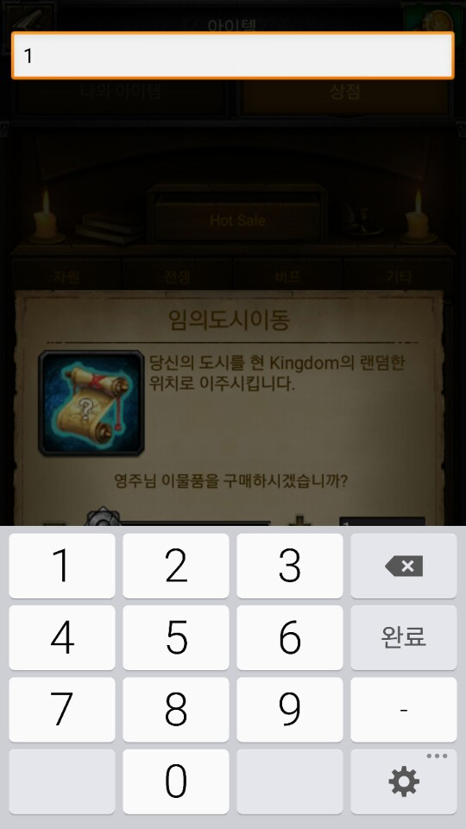
상점 UI
아이템 구매(3)
키패드 터치 시
상점
999,999,999
입력한 값 출력
디폴트 : 현재 선택된 수량
Hot Sale
자원
전쟁
버프
기타
Item01 IMG
Item01Name
Item02 IMG
Item02Name
9,999
9,999
Item01Name
Item03 IMG
Item03Name
Item04 IMG
Item04Name
구매할 수 있는 최대 수량보다 큰 값을 입력했을 경우 : 최대값 적용
0이하의 수를 입력했을 경우 : 1로 적용
Item03 IMG
Item03Name
Item04 IMG
Item04Name
Item01 IMG
Item01 Description Item01 Description Item01 Description Item01 Description
9,999
9,999
9,999
9,999
Item05 IMG
Item05Name
Item06 IMG
Item06Name
영주님 이 물품을 구매하시겠습니까?
Item05 IMG
Item05Name
Item06 IMG
Item06Name
9,999
1
9,999
9,999
9,999
99,999
Item07 IMG
Item07Name
Item08 IMG
Item08Name
터치 시 입력값 적용
9,999
9,999
가방

Slide 19
상점 UI
아이템 구매(4)
구매버튼2 터치 시
상점
999,999,999
Hot Sale
자원
전쟁
버프
기타
Item01 IMG
Item01Name
Item02 IMG
Item02Name
9,999
9,999
Item01Name
아이템명 x 수량 표시
영주님, Item01Name x n 을(를) 구매하시겠습니까?
Item03 IMG
Item03Name
Item04 IMG
Item04Name
Item01 IMG
Item01 Description Item01 Description Item01 Description Item01 Description
9,999
9,999
영주님 이 물품을 구매하시겠습니까?
터치 시 구매 완료
Item05 IMG
Item05Name
Item06 IMG
Item06Name
확인
1
9,999
9,999
99,999
Item07 IMG
Item07Name
Item08 IMG
Item08Name
9,999
9,999
가방

Slide 20
상점 UI
크라운 즉시 차감
숫자 감소하는 애니메이션
아이템 구매(5)
구매완료 UI
상점
999,999,999
Hot Sale
자원
전쟁
버프
기타
Item01 IMG
Item01Name
Item02 IMG
Item02Name
99,999
99,999
Item03 IMG
Item03Name
Item04 IMG
Item04Name
Item01 IMG
Item01 IMG
구매완료 노티
2초 후 사라짐
99,999
99,999
Item01Name 을(를) 구매하였습니다!
Item05 IMG
Item05Name
Item06 IMG
Item06Name
99,999
99,999
Item07 IMG
Item07Name
Item08 IMG
Item08Name
아이템 중앙으로 이동하는 애니메이션
아이템 이미지와 가방 버튼 하이라이트
가방으로 들어가는 애니메이션
가방 하이라이트 꺼짐
99,999
99,999
가방

Slide 21
상점 UI
내 가방
구매 확인
item
item
item
item
item
item
item
item
구매한 아이템의 아이콘에는 New 티커가 처음 1회에 한해 노출된다. (인벤토리에서 나가면 해제된다.)
New
item
item
item
item
Item index
item
item
item
item
Item detail string…
item
item
USE
item
item
16:9
item
item
item
item
16:9
Immediate
Training
상점
TRAINING
99999999
99d 23:59:59

Slide 22
UI 변경 (Shop)

Slide 23

















아이템
아이텝
아이텝
10
10
10
10
10
10
10
10
150 철광석 (안전자원)
사용 후 철광석을 획득 할 수 있습니다.
150 철광석 (안전자원)
사용 후 철광석을 획득 할 수 있습니다.
사용
아이템 인벤토리에서 사용
가능한 아이템
※ 아이템 이름 / 아이템 설명
아이템 인벤토리에서 사용
불가능한 아이템
※ 아이템 이름 / 아이템 설명
10
10
10
10
10
10
10
10
보유 수량
10
10
10
10
10
10
10
10
보유 수량
10
10
10
10
10
10
10
10
Packing
Resource
Packing
Resource
←
SHOP
←
Packing
Resource
SHOP
상점으로 이동
상점으로 이동
Notes:
아이템

Slide 24



아이템
아이텝
아이텝
10
10
10
10
10
10
10
10
150 철광석 (안전자원)
사용 후 철광석을 획득 할 수 있습니다.
150 철광석 (안전자원)
사용 후 철광석을 획득 할 수 있습니다.
사용
축하합니다!!
영주님 100스틸 을/를 사용하시겠습니까 ?
스틸 획득 : 100
1,000 목재 +1
2개 이상 있는 아이템을 사용 시 팝업
5분 가속 +2
아이템 사용 팝업
200 크라운 +3
1
/
30
12시간 공격력 버프 +4
10
10
10
10
10
10
10
10
사용
VIP 1일 +5
아이템 아이콘 이미지
아이템 개수
10
10
10
10
10
10
10
10
10
10
10
10
10
10
10
10
아이템 이름
Packing
Resource
Packing
Resource
←
SHOP
←
Packing
Resource
SHOP
Notes:
10,000 목재

Slide 25
아이템
아이텝
★ 아이템은 등급이 존재 동일한 아이템 이미지를 가지고 뒤 판 색상을 변경 하여 사용 하도록 함.
10
10
10
10
10
10
10
10
10
10
150 철광석 (안전자원)
사용 후 철광석을 획득 할 수 있습니다.
사용
1등급 : 흰색 / 2등급 : 초록색 / 3등급 : 파란색 / 4등급 : 보라색 / 5등급 : 주황색
6등급 : 황금색
※ 6등급이 제일 높은 등급 입니다.
1,000 * 5 목재 아이템을 획득하였습니다.
1개의 종류 아이템을 사용시 아이템 팝업
(3초간 알림 팝업 창 입니다)
10
10
10
10
10
10
10
10
10
10
10
10
←
Packing
Resource
SHOP
Notes:
일반 : 힌색
마법 : 파란색
희귀 : 노란색
세트 : 초록색
전설 : 주황색

Slide 26
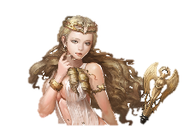


상점
상점
상점
99999
99999
크라운 보유 개수
크라운 보유 개수
Hot Sale
Hot Sale
Hot Sale 탭
자원
전쟁
버프
기타
자원
전쟁
버프
기타
10,000 목재
20,000 목재
상점 탭
HOT
10,000 목재
20,000 목재
HOT 상품 표시
아이템 구매 터치 영역
100
200
100
200
10,000 목재
20,000 목재
상품 가격
50%
10,000 목재
20,000 목재
Sale 상품 표시
100
200
100
200
10,000 목재
20,000 목재
10,000 목재
20,000 목재
아이템 이름
100
200
100
200
10,000 목재
20,000 목재
10,000 목재
20,000 목재
100
200
100
200
Packing
Resource
Packing
Resource
←
ITEM
←
Packing
Resource
ITEM
아이템 인벤토리 이동
아이템 인벤토리 이동

Slide 27

상점
상점
상점
99999
99999
크라운 보유 개수
Hot Sale
Hot Sale
자원
전쟁
버프
기타
자원
전쟁
버프
기타
HOT
10,000 목재
20,000 목재
HOT
10,000 목재
20,000 목재
1,000 목재
구매 시 1,000 목재를 획득 할 수 있습니다.
아이템 이름
100
200
100
200
10,000 목재
20,000 목재
아이템 설명
50%
10,000 목재
20,000 목재
1,000 * 5 목재 아이템을 구매하셨습니다.
1
/
구매 완료 알림 팝업
(3초간 알림 팝업)
30
100
200
아이템 수량 조절 기능
100
200
10
10
10
영주님 이 물품을 구매하시겠습니까 ?
10,000 목재
20,000 목재
10,000 목재
20,000 목재
1000
100
200
상점 구매 팝업 창
100
200
10,000 목재
20,000 목재
10,000 목재
20,000 목재
100
200
100
200
Packing
Resource
Packing
Resource
←
ITEM
←
Packing
Resource
ITEM

Slide 28
상점
상점
상점
99999
99999
Hot Sale
Hot Sale
자원
전쟁
버프
기타
자원
전쟁
버프
기타
HOT
10,000 목재
20,000 목재
HOT
10,000 목재
20,000 목재
1,000 목재
1,000 목재
HOT
구매 시 1,000 목재를 획득 할 수 있습니다.
50%
구매 시 1,000 목재를 획득 할 수 있습니다.
100
200
100
200
상품 구성이 많은 경우 폰트가 너무 작아 질 수 있어서 스크롤 가능 하도록 구현 필요
10,000 목재
20,000 목재
상품 구성이 많은 경우 폰트가 너무 작아 질 수 있어서 스크롤 가능 하도록 구현 필요
50%
10,000 목재
20,000 목재
1
/
/
30
1
30
100
200
HOT 상품 상점 구매 팝업 창
100
200
Sale 상품 상점 구매 팝업 창
10
10
10
10
10
10
영주님 이 물품을 구매하시겠습니까 ?
영주님 이 물품을 구매하시겠습니까 ?
10,000 목재
20,000 목재
10,000 목재
20,000 목재
1000
1000
100
200
100
200
10,000 목재
20,000 목재
10,000 목재
20,000 목재
100
200
100
200
Packing
Resource
Packing
Resource
←
ITEM
←
Packing
Resource
ITEM

